Slide 1



CLASSROOM PRESENTATION
任务管理系统阶段演示汇报
汇报人：张欣蕊
小组成员：张欣蕊，徐一凯，李金润，刘馥毓，彭麟博，赵燊凯

Slide 2
目录
CONTENTS
01
02
项目介绍及需求分析
web应用建模
03
web应用架构设计
04
web应用设计

Slide 3
一.项目介绍及需求分析
项目介绍
project introduction

Slide 4


项目介绍
针对此次web工程课题，我们决定设计开发一款任务管理系统。任务管理系统是一款基于web和移动端的智能化协作工具，旨在帮助个人、团队及企业高效规划、分配、跟踪和完成各类任务与项目。该系统通过直观的界面、自动化提醒、多维度数据分析及团队协作功能，优化任务流转流程，减少沟通成本，提升整体工作效率。它的核心功能包括任务创建与分配、进度追踪、优先级管理、跨平台同步、实时协作及可视化报告等，适用于远程办公、敏捷开发、日常事务管理等多种场景。

Slide 5
一.项目介绍及需求分析
需求分析
Requirements analysis

Slide 6

需求分析-用户需求分析
1.目标用户群体
需要高效规划、分配、跟踪和完成各类任务与项目的个人、团队及企业。
2.用户痛点与需求挖掘
- 显性需求：
a. 任务分配模糊：员工不清楚自己负责什么，任务目标、截止时间、交付标准不明确。
b. 进度跟踪低效：领导需频繁通过邮件/IM追问进度，信息分散且滞后。
c. 协作成本高：跨部门任务沟通低效，文档、评论、问题反馈缺乏集中管理。
d. 数据支撑不足：管理层难以及时掌握全局任务健康度，决策依赖人工统计。
- 隐性需求：
a. 任务依赖管理：复杂任务需支持子任务拆分、任务间依赖关系（如任务B需等任务A完成才能启动）。
b. 个性化提醒：根据任务优先级自动触发邮件/企业微信提醒（如截止前3天预警）。
c. 负载均衡：避免员工任务过载（如同时承担>5个高优先级任务时自动提醒主管）。
. 知识沉淀：任务相关文档、经验总结可沉淀复用，避免重复劳动。

Slide 7

需求分析-业务需求分析
1. 项目目标与商业价值
- 核心目标：
- 提升效率：减少任务沟通、进度同步的时间成本，人均任务处理效率提升30%以上。
- 透明化管理：实现任务从创建到结案的全流程数字化追踪，降低信息不对称。
- 支撑决策：通过任务数据量化团队/个人效能，为绩效考核、资源调配提供依据。
- 业务闭环：
任务创建→分配→执行→协作→验收→归档→数据反哺（优化流程/人员评估）。
2. 核心业务流程梳理
graph TD
A[任务创建] --> B{任务类型}
B -->|个人任务| C[员工自建任务]
B -->|团队任务| D[主管/领导创建]
C --> E[任务分配：负责人/截止时间/优先级]
D --> E
E --> F[任务执行：更新进度/上传附件/提交流程]
F --> G{是否需协作}
G -->|是| H[@成员评论/申请资源/创建子任务]
H --> F
G -->|否| I[进度更新：待办/进行中/待验收/已完成]
I --> J[验收环节：负责人提交→审核人确认]
J --> K{是否通过}
K -->|通过| L[任务结案，数据归档]
K -->|不通过| M[退回修改，重新执行]
L --> N[生成统计报表：进度、耗时、成员贡献度]

Slide 8
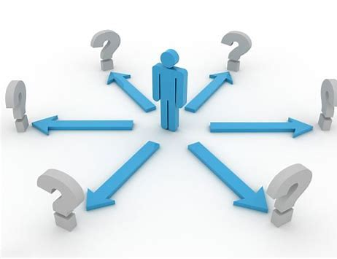
需求分析-功能需求分析
1、普通员工对功能的需求
该系统的一种用户，其主要权限是查看上级分配的任务，执行所分配的任务，在必要的时候可以申请调整计划的内容。
2、主管对系统的需求
该系统的一种用户，一个主管下属有一些员工。主管的主要权限是创建任务描述，并将该任务分配给其下属的员工。主管还可以跟踪任务的实施情况。
3、系统管理员的需求
该系统的一种用户，其权限是进行用户管理，包括添加或者删除用户等，以及添加其他用户并分配其角色（包括主管和员工），此外还可以审批主管的员工调配申请。

Slide 9
二.web应用建模
应用建模分析
Apply modeling analysis

Slide 10
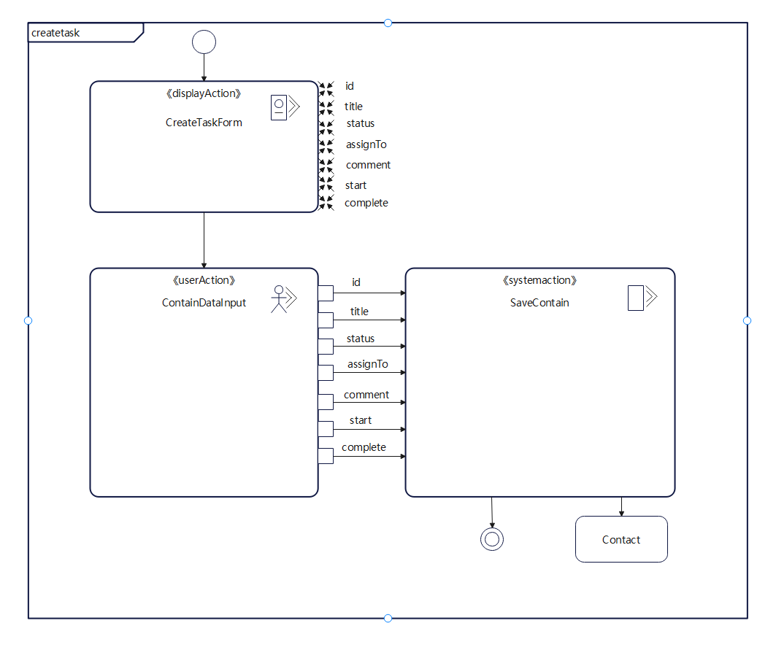
web应用建模-创建任务的活动图
显示任务表单（CreateTaskForm）：系统显示一个表单，用户可以输入任务信息（如标题、状态、分配给谁、评论等）。
用户输入数据(containDatainput)：用户填写表单并提交。
系统保存数据(SaveContain)：系统将用户输入的数据保存到数据库中。
结束：任务创建完成。
图中展示了任务的属性（如 id、title、status 等）以及用户和系统之间的交互。

Slide 11



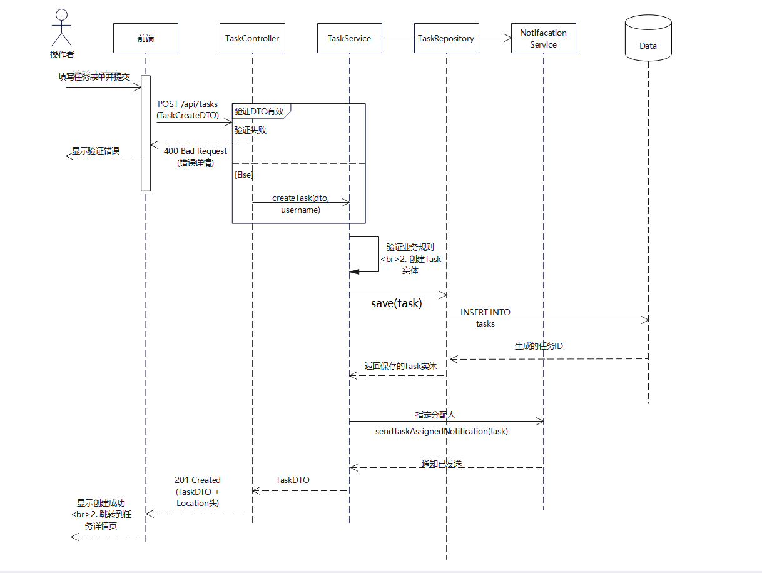
web应用建模-创建任务的时序图
时序图展示了创建任务时各个组件之间的交互：
1.用户操作：用户填写任务表单并提交。
2.前端：前端向后端发送一个 POST 请求（POST /api/tasks），传递任务数据。
3.TaskController：控制器验证请求数据的有效性。
如果验证失败，返回 400 Bad Request。
如果验证成功，调用 TaskService 的 createTask 方法。
4.TaskService：服务层创建任务实体，并调用 TaskRepository 的 save 方法将任务保存到数据库。
5.TaskRepository：执行数据库插入操作（INSERT INTO tasks），生成任务 ID。
6.Notification Service：发送任务分配通知。
返回结果：前端收到 201 Created 响应，并显示任务创建成功。

Slide 12
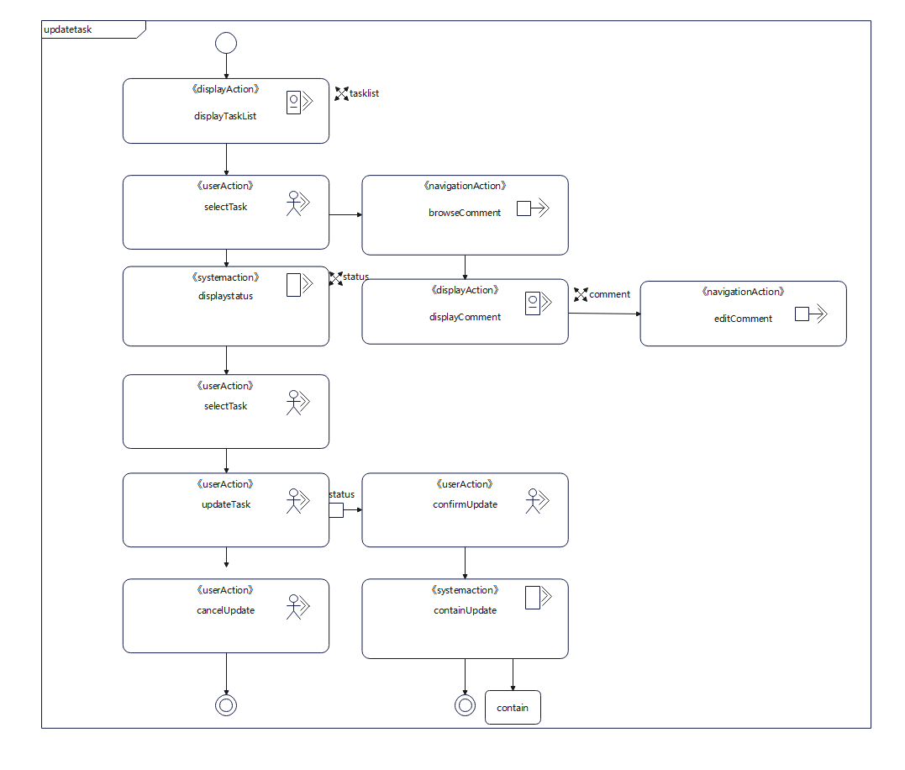
web应用建模-更新任务的活动图
1.显示任务列表(displayTaskList)：
活动类型：显示动作（displayAction）。
描述：系统显示一个任务列表，用户可以看到所有任务的概览。
2.选择任务(selectTask)：
活动类型：用户动作（userAction）。
描述：用户从任务列表中选择一个任务进行编辑。
3.浏览评论(browseComment)：
活动类型：导航动作（navigationAction）。
描述：系统导航到任务的评论部分，用户可以查看任务的评论。
4.显示评论(displayComment)：
活动类型：显示动作（displayAction）。
描述：系统显示任务的评论内容。
5.编辑评论(editComment)：
活动类型：导航动作（navigationAction）。
描述：用户可以编辑任务的评论内容。
6.显示任务状态(displaystatus)：
活动类型：系统动作（systemAction）。
描述：系统显示任务的当前状态，如 TODO 等。

Slide 13
web应用建模-更新任务的活动图
7.再次选择任务(selectTask)：
活动类型：用户动作（userAction）。
描述：用户再次选择任务进行进一步操作。
8.更新任务(updateTask)：
活动类型：用户动作（userAction）。
描述：用户提交任务更新，包括任务的状态、分配给谁、评论等。
9.确认更新(confirmUpdate)：
活动类型：用户动作（userAction）。
描述：用户确认更新内容，确保所有更改都是正确的。
10.取消更新(cancelUpdate)：
活动类型：用户动作（userAction）。
描述：用户可以选择取消更新，系统会放弃所有更改并返回到任务列表。
11.包含更新(containUpdate)：
活动类型：系统动作（systemAction）。
描述：系统确认更新已成功包含，并结束更新流程。

Slide 14
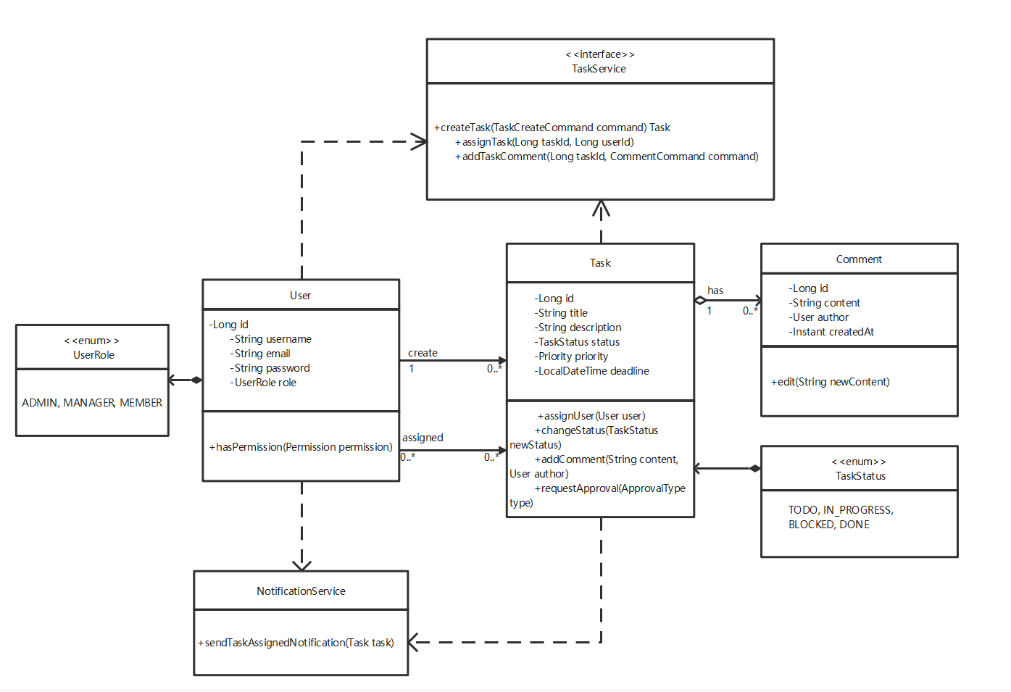
web应用建模-任务管理类图
1. User 类
描述：用户类，包含用户的基本信息和权限检查方法。
属性：
Long id：用户的唯一标识。
String username：用户的用户名。
String email：用户的电子邮件。
String password：用户的密码。
UserRole role：用户的角色（如 ADMIN, MANAGER, MEMBER）。
方法：
+ create()：创建用户实例。
+ hasPermission(Permission permission)：检查用户是否具有特定权限。
关系：
关联关系：与 Task 类有关联，表示用户可以创建和分配任务。
关联关系：与 Comment 类有关联，表示用户可以添加评论。
关联关系：与 NotificationService 类有关联，表示用户可以接收通知。

Slide 15
2. UserRole 类
描述：用户角色枚举，定义了系统的用户角色。
枚举值：
ADMIN：管理员角色。
MANAGER：经理角色。
MEMBER：普通成员角色。
关系：
关联关系：与 User 类有关联，表示用户的角色。
3. Task 类
描述：任务类，包含任务的基本信息和状态变化方法。
属性：
Long id：任务的唯一标识。
String title：任务的标题。
String description：任务的描述。
TaskStatus status：任务的状态（如 TODO, IN_PROGRESS, BLOCKED, DONE）。
Priority priority：任务的优先级。
LocalDateTime deadline：任务的截止日期。
User author：任务的创建者。
方法：
+ assignUser(User user)：将任务分配给一个用户。
+ changeStatus(TaskStatus newStatus)：更改任务的状态。
+ addComment(String content, User author)：向任务添加评论。
+ requestApproval(ApprovalType type)：请求任务审批。
关系：
关联关系：与 User 类有关联，表示任务可以分配给用户。
关联关系：与 Comment 类有一对多的关系，表示一个任务可以有多个评论。
关联关系：与 TaskStatus 类有关联，表示任务的状态。
关联关系：与 NotificationService 类有关联，表示任务状态变化时可以发送通知。
web应用建模-任务管理类图

Slide 16
web应用建模-任务管理类图
4. Comment 类
描述：评论类，包含评论的基本信息和编辑方法。
属性：
Long id：评论的唯一标识。
String content：评论的内容。
User author：评论的作者。
Instant createdAt：评论的创建时间。
方法：
+ edit(String newContent)：编辑评论的内容。
关系：
关联关系：与 Task 类有一对多的关系，表示一个任务可以有多个评论。
关联关系：与 User 类有关联，表示评论的作者。
5. TaskStatus 类
描述：任务状态枚举，定义了任务的可能状态。
枚举值：
TODO：任务未开始。
IN_PROGRESS：任务进行中。
BLOCKED：任务被阻塞。
DONE：任务已完成。
关系：
关联关系：与 Task 类有关联，表示任务的状态。

Slide 17
web应用建模-任务管理类图
6. TaskService 类
描述：任务服务接口，定义了任务相关的业务逻辑方法。
方法：
+ createTask(TaskCreateCommand command) Task：创建新任务。
+ assignTask(Long taskId, Long userId)：将任务分配给用户。
+ addTaskComment(Long taskId, CommentCommand command)：向任务添加评论。
关系：
依赖关系：依赖于 Task 类，表示任务服务操作任务对象。
依赖关系：依赖于 User 类，表示任务服务操作用户对象。
依赖关系：依赖于 Comment 类，表示任务服务操作评论对象。
7. NotificationService 类
描述：通知服务类，负责发送任务相关通知。
方法：
+ sendTaskAssignedNotification(Task task)：发送任务分配通知。
关系：
依赖关系：依赖于 Task 类，表示通知服务操作任务对象。
依赖关系：依赖于 User 类，表示通知服务操作用户对象。

Slide 18
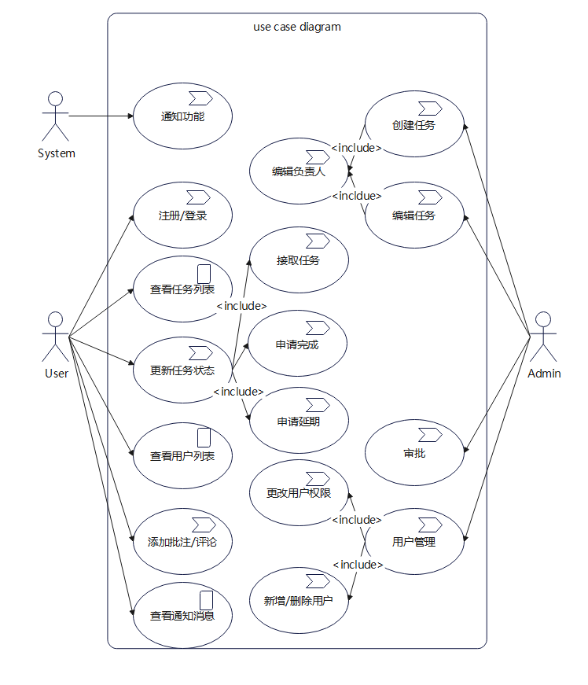
web应用建模-用例图
对于用户
1.注册/登录：用户首先需要注册或登录系统。
2.查看任务列表：登录后，用户可以查看所有任务的列表。
3.更新任务状态：用户可以更新任务的状态，包括接取任务，申请完成和申请延期。
4.添加批注/评论：用户可以在任务中添加批注或评论。
5.查看通知消息：用户可以查看系统发送的通知消息。
6.查看用户列表：用户可以点击用户列表查看详细信息。
对于管理员：
1.用户管理：管理员可以管理用户，包括新增、删除用户和更改用户权限。
2.审批：管理员可以审批用户的任务申请，比如完成申请或延期申请。
3.编辑负责人：管理员可以编辑任务的负责人。
4.创建任务：管理员可以创建新的任务。
5.编辑任务：管理员可以编辑任务。
系统会根据用户的操作发送相应的通知消息。

Slide 19
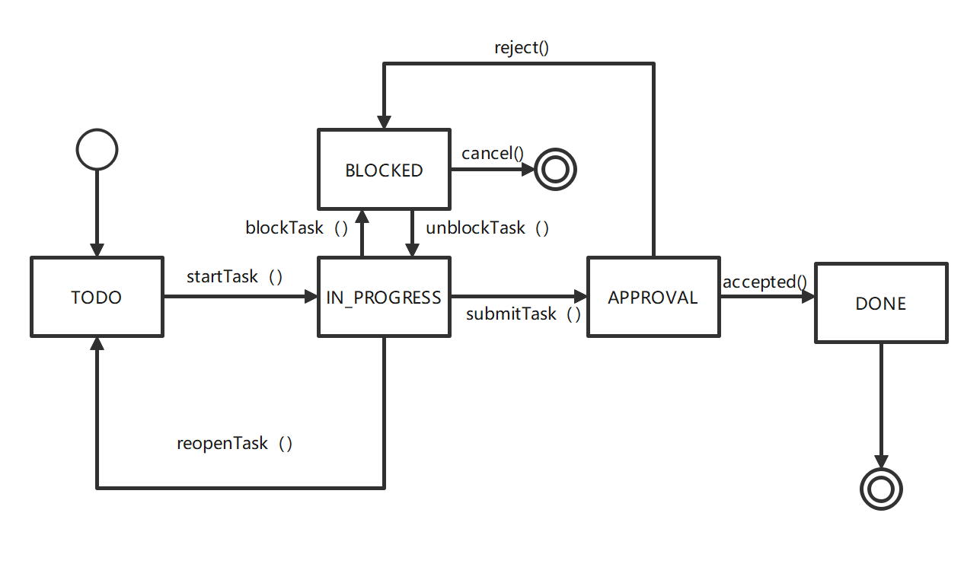
web应用建模-状态图
左图展示了任务在不同状态之间的转换流程。以下是每个状态及其转换条件的简单说明：
1.待办 (TODO)：
任务开始时的状态。
可以通过“开始任务”操作转到“进行中”状态。
2.进行中 (IN_PROGRESS)：
任务正在处理中。
可以通过“阻塞任务”操作转到“阻塞”状态。
可以通过“提交任务”操作转到“审批”状态。
可以通过“重新打开任务”操作返回到“待办”状态。
3.阻塞 (BLOCKED)：
任务因某些原因被阻塞。
可以通过“取消”操作结束流程。
可以通过“解除阻塞”操作返回到“进行中”状态。
4.审批 (APPROVAL)：
任务等待审批。
可以通过“接受”操作转到“完成”状态。
可以通过“拒绝”操作返回到“阻塞”状态。
5.完成 (DONE)：
任务已完成，流程结束。

Slide 20
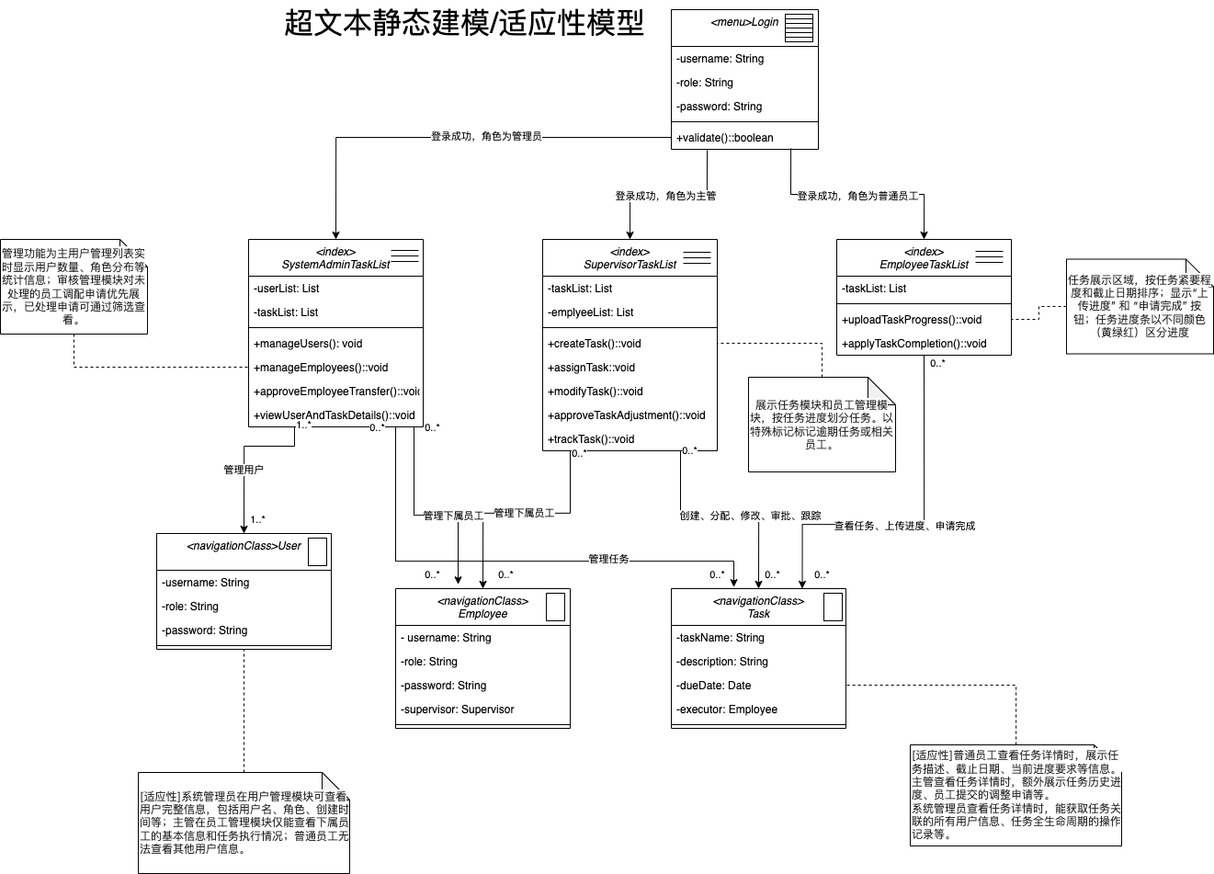
web应用建模-超文本静态建模/适应性模型
主要类和组件
1.Login：
属性：
username：用户的用户名。
role：用户的角色（如管理员、主管、普通员工）。
password：用户的密码。
方法：
validate()：验证用户的登录信息是否正确，返回布尔值。
适应性：根据用户的角色展示不同的功能和视图。
2.SystemAdminTaskList：
属性：
userList：系统中所有用户的列表。
taskList：系统中所有任务的列表。
方法：
manageUsers()：管理用户列表。
manageEmployees()：管理员工列表。
approveEmployeeTransfer()：审批员工调动申请。
viewUserAndTaskDetails()：查看用户和任务的详细信息。
适应性：系统管理员可以查看和管理所有用户和任务。

Slide 21
web应用建模-超文本静态建模/适应性模型
3.SupervisorTaskList：
属性：
taskList：主管权限内的任务列表。
employeeList：主管管理的员工列表。
方法：
createTask()：创建新任务。
assignTask()：分配任务给员工。
modifyTask()：修改任务信息。
approveTaskAdjustment()：审批任务调整申请。
trackTask()：跟踪任务进度。
适应性：主管可以查看和管理下属员工的任务。
4.EmployeeTaskList：
属性：
taskList：普通员工的任务列表。
方法：
uploadTaskProgress()：上传任务进度。
applyTaskCompletion()：申请完成任务。
适应性：普通员工可以查看和更新自己的任务进度。
5.User：
属性：
username：用户的用户名。
role：用户的角色。
password：用户的密码。
适应性：用户可以根据角色查看不同的信息。

Slide 22
web应用建模-超文本静态建模/适应性模型
6.Employee：
属性：
username：员工的用户名。
role：员工的角色。
password：员工的密码。
supervisor：员工的主管。
适应性：员工可以查看自己的任务和进度。
7.Task：
属性：
taskName：任务的名称。
description：任务的描述。
dueDate：任务的截止日期。
executor：任务的执行者（员工）。
适应性：任务信息根据角色展示不同的细节。

Slide 23
web应用建模-超文本静态建模/适应性模型
关系和适应性
1.适应性：
管理员：可以查看和管理所有用户和任务。
主管：可以查看和管理下属员工的任务。
普通员工：只能查看和更新自己的任务。
2.管理关系：
管理员：管理所有用户和任务。
主管：管理下属员工和任务。
普通员工：只能查看和更新自己的任务。
流程总结
1.登录：
用户通过 Login 类进行登录，验证用户名和密码。
根据用户的角色（管理员、主管、普通员工）展示不同的功能和视图。
2.管理员操作：
管理员可以查看和管理所有用户和任务。
管理员可以审批员工调动申请。
3.主管操作：
主管可以创建、分配、修改和审批任务。
主管可以跟踪任务进度。
4.普通员工操作：
普通员工可以查看自己的任务列表。
普通员工可以上传任务进度和申请完成任务。

Slide 24
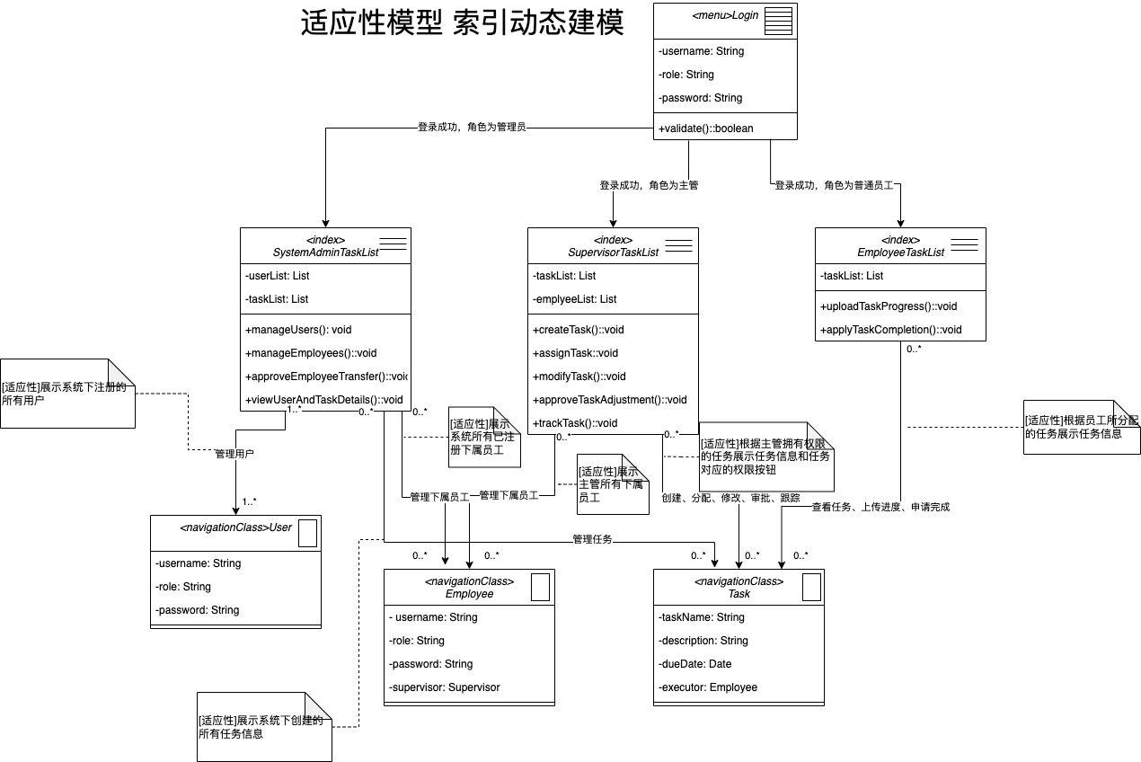
web应用建模-适应性模型 索引动态建模
主要组件和流程
1.Login：
属性：
username：用户的用户名。
role：用户的角色（如管理员、主管、普通员工）。
password：用户的密码。
方法：
validate()：验证用户的登录信息是否正确，返回布尔值。
适应性：根据用户的角色展示不同的功能和视图。
2.SystemAdminTaskList：
属性：
userList：系统中所有用户的列表。
taskList：系统中所有任务的列表。
方法：
manageUsers()：管理用户列表。
manageEmployees()：管理员工列表。
approveEmployeeTransfer()：审批员工调动申请。
viewUserAndTaskDetails()：查看用户和任务的详细信息。
适应性：管理员可以查看系统中所有用户、所有注册的员工和任务的信息。

Slide 25
web应用建模-适应性模型 索引动态建模
3.SupervisorTaskList：
属性：
taskList：主管权限内的任务列表。
employeeList：主管管理的员工列表。
方法：
createTask()：创建新任务。
assignTask()：分配任务给员工。
modifyTask()：修改任务信息。
approveTaskAdjustment()：审批任务调整申请。
trackTask()：跟踪任务进度。
适应性：主管可以查看和管理下属员工及任务，还会根据主管拥有权限的任务展示任务信息和任务对应的权限按钮。
4.EmployeeTaskList：
属性：
taskList：普通员工的任务列表。
方法：
uploadTaskProgress()：上传任务进度。
applyTaskCompletion()：申请完成任务。
适应性：普通员工可以根据所分配的任务查看和更新自己的任务进度。

Slide 26
web应用建模-适应性模型 索引动态建模
5.User：
属性：
username：用户的用户名。
role：用户的角色。
password：用户的密码。
6.Employee：
属性：
username：员工的用户名。
role：员工的角色。
password：员工的密码。
supervisor：员工的主管。
7.Task：
属性：
taskName：任务的名称。
description：任务的描述。
dueDate：任务的截止日期。
executor：任务的执行者（员工）。

Slide 27
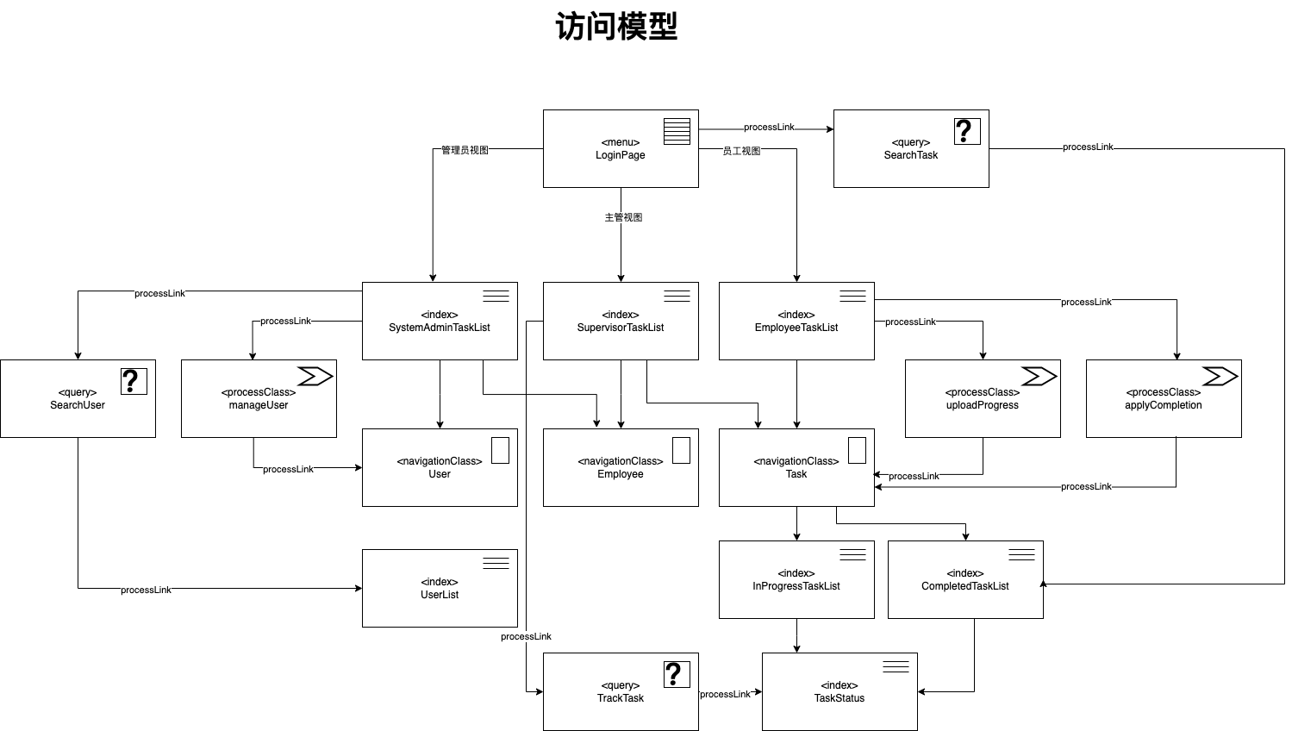
web应用建模-访问模型
主要组件和流程
1.登陆界面
a.LoginPage：
功能：用户通过登录页面进入系统。
视图：
管理员视图
主管视图
员工视图
链接：
通过 processLink 连接到 SearchTask 和其他功能页面。
2.搜索功能
a.SearchTask：
功能：用户可以搜索任务信息。
链接：
通过 processLink 连接到其他任务相关页面。

Slide 28
web应用建模-访问模型
3.管理员视图
a.SystemAdminTaskList
功能：系统管理员的任务列表视图。
链接：通过 processLink 连接到 manageUser 和其他管理功能。
b.UserList
功能：展示系统中所有用户的信息。
链接：通过 processLink 连接到用户管理功能。
c.manageUser
功能：管理员可以管理用户信息。
链接：通过 processLink 连接到 User 和其他相关页面。

Slide 29
web应用建模-访问模型
4.主管视图
SupervisorTaskList
功能：主管的任务列表视图。
链接：
通过 processLink 连接到任务管理功能。

Slide 30
web应用建模-访问模型
5.员工视图
a.EmployeeTaskList
功能：普通员工的任务列表视图。
链接：通过 processLink 连接到任务进度上传和完成申请功能。
b.uploadProgress
功能：员工可以上传任务进度。
链接：通过 processLink 连接到任务进度相关页面。
c.applyCompletion
功能：员工可以申请完成任务。
链接：通过 processLink 连接到任务完成申请相关页面。。

Slide 31
6.通用视图
a.User
功能：用户信息展示和导航。
链接：通过 processLink 连接到其他用户相关页面。
b.Employee
功能：员工信息展示和导航。
链接：通过 processLink 连接到其他员工相关页面。
c.Task
功能：任务信息展示和导航。
链接：通过 processLink 连接到其他任务相关页面。
d.TrackTask
功能：跟踪任务进度。
链接：通过 processLink 连接到任务跟踪相关页面。
e.InProgressTaskList
功能：展示进行中的任务列表。
链接：通过 processLink 连接到任务状态相关页面。
f.CompletedTaskList
功能：展示已完成的任务列表。
链接：通过 processLink 连接到任务状态相关页面。
g.TaskStatus
功能：展示任务的状态信息。
链接：通过 processLink 连接到其他任务状态相关页面。
web应用建模-访问模型

Slide 32
三.web应用架构设计
应用架构设计
Application architecture design

Slide 33
web应用架构设计-五层架构详细
一、系统架构总览
本系统采用垂直分层+水平解耦的五层架构设计，各层职责明确，技术选型以Spring Boot生态为核心。
二、五层架构详解
1. ​展现层（Presentation Layer）​
•​作用：用户直接交互的界面，负责数据展示和操作接收。
•​技术实现：
o​前端框架：Vue.js/React（二选一）
▪组件化开发（如任务卡片、进度条）
▪响应式布局（适配PC/移动端）
o​通信协议：RESTful API（通过HTTP与后端交互）
o​实时功能：WebSocket（任务状态实时更新）
2. ​应用层（Application Layer）​
•​作用：处理业务逻辑，协调各组件交互。
•​技术实现：
o​核心框架：Spring Boot
▪控制器（@RestController）：接收前端请求
▪服务层（@Service）：封装业务逻辑（如任务分配算法）
▪数据传输对象（DTO）：隔离前后端数据模型
o​关键功能：
▪用户认证（Spring Security）
▪文件上传（Spring Boot Actuator监控）
▪第三方集成（邮件通知通过JavaMailSender）
示例代码：
vue
复制
<!-- Vue组件示例：任务列表 -->
<template>
<div v-for="task in tasks" :key="task.id">
<h3>{{ task.title }}</h3>
<button @click="updateTask(task)">完成</button>
</div>
</template>
// Spring Boot Service层示例：创建任务
@Service
public class TaskService {
@Autowired
private TaskRepository taskRepository;
public Task createTask(TaskRequest request) {
Task task = new Task(request.getTitle(), request.getDueDate());
return taskRepository.save(task);
}
}

Slide 34
web应用架构设计-五层架构详细
3. ​业务逻辑层（Domain Layer）​
•​作用：定义核心业务规则和实体关系。
•​技术实现：
o​领域模型：使用JPA（Java Persistence API）映射数据库表
o​规则引擎：通过Spring AOP实现权限校验（如仅管理员可删除任务）
4. ​数据访问层（Data Access Layer）​
•​作用：封装数据库操作，提供数据持久化支持。
•​技术实现：
o​数据库选择：MySQL（关系型数据库存储任务、用户信息）
o​缓存优化：Redis（存储高频访问数据，如在线用户列表）
5. ​基础设施层（Infrastructure Layer）​
•​作用：提供系统运行所需的底层支持。
•​技术实现：
o​部署方案：Docker容器化 + Kubernetes集群管理
o​云服务：阿里云ECS（弹性计算服务）
o​安全防护：Spring Boot Security + JWT Token（防止未授权访问）
o​监控工具：Prometheus + Grafana（实时监控CPU/内存使用率）
public class Task {
@Id
@GeneratedValue(strategy = GenerationType.IDENTITY)
private Long id;
private String title;
@ManyToOne
private User assignee; // 关联用户表
private LocalDateTime dueDate;
}
CREATE TABLE tasks (
id INT PRIMARY KEY AUTO_INCREMENT,
title VARCHAR(255) NOT NULL,
due_date DATETIME,
user_id INT,
FOREIGN KEY (user_id) REFERENCES users(id)
);
public User getUserById(Long id) {
return userRepository.findById(id).orElse(null);
}

Slide 35
web应用架构设计-关键技术实现
三、关键技术实现
1. ​用户认证与授权
•​流程：
a.用户登录 → 密码加密存储（BCryptPasswordEncoder）
b.生成JWT Token → 前端携带Token访问受保护接口
•​代码示例：见右图
2. ​实时协作功能
•​技术选型：
WebSocket + STOMP协议（通过Spring Boot的@MessageMapping实现）
前端库：Socket.IO（兼容多浏览器）
•​场景：多人编辑任务时，实时同步进度
3. ​自动化提醒
•​实现方式：
Quartz定时任务：每天凌晨扫描即将到期的任务
邮件通知：通过Spring Boot Mail发送提醒
// 生成Token
public String generateToken(UserDetails userDetails) {
return Jwts.builder()
.setSubject(userDetails.getUsername())
.setIssuedAt(new Date())
.signWith(SignatureAlgorithm.HS256, "secret-key")
.compact();
}

Slide 36
web应用架构设计-开发与部署建议，架构优势总结
1．开发流程
阶段 技术工具 交付物
需求分析 AxureRP/墨刀 原型图（含任务分配、甘特图）
后端开发 IntelliJIDEA+Maven Spring Boot RESTfulAPI
前端开发 VS Code+ ChromeDevTools 响应式 Web界面
测试 Postman + JUnit 接口测试报告+单元测试覆盖率
2. 预算优化
•​免费资源：
MySQL：阿里云学生版（1核2G免费）
Redis：RedisInsight（开源可视化工具）
云服务器：腾讯云轻量应用服务器（学生认证享折扣）
五、架构优势总结
1.​分层清晰：各层职责明确，便于分工协作（如前端组专注Vue.js，后端组专注Spring Boot）
2.​扩展性强：通过模块化设计（如单独拆分任务服务、用户服务）支持未来功能扩展
3.​学习成本低：技术栈均为大学生常用工具，代码示例可直接复用

Slide 37
四.web应用设计
应用设计
Application design

Slide 38
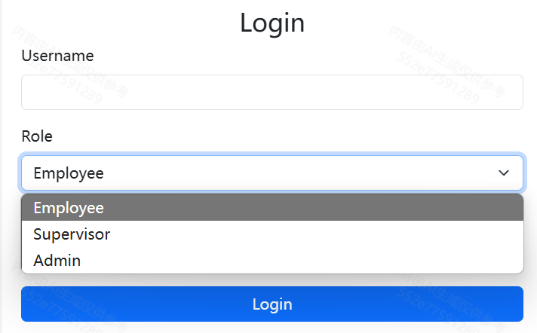
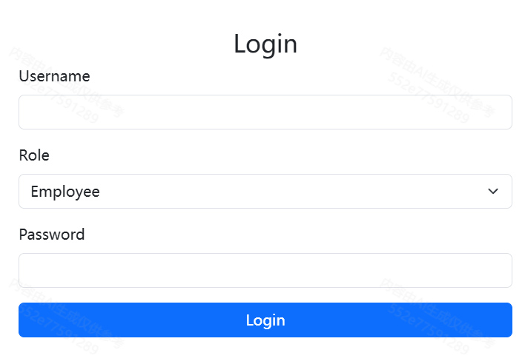
web应用设计-登录界面
登录界面提供简洁明晰的按钮设计
根据用户类型分类提供选项按钮
后续按照用户体验，以及整体效果加入按钮点击效果和动画，提供错误处理提示

Slide 39
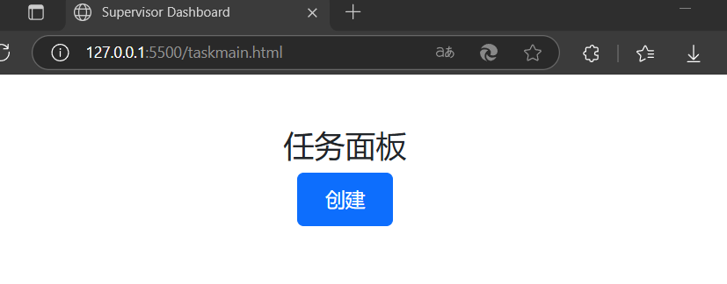
web应用设计-导航设计
导航设计按照不同用户类型，在登录后的界面中设计相应的按钮，例如主管系统中创建任务的按钮（样例），点击创建后弹出页面进行任务描述，以及分配人员等功能，任务创建后显示跟踪任务的实施情况，在任务面板显示。
普通用户在界面能够查看到上级分配的任务，并且提供申请以及反馈提交按钮，具有申请调整计划、上传任务进度，完
成任务提交等功能
系统管理员，页面提供添加角色按钮和角色列表，点击后查看角色情况，附带属性按钮（例如删除，调整），同时还有审批按钮，跳转审批页面，对主管的员工调配申请进行审批。
不同页面提供同色系的不同颜色，或者不违和的多样性页面设计，系统通知界面不同进行区分等
整体应用排布采用简约风格，避免繁琐设计，任务分配系统的主旨是方便快捷，

Slide 40

THANK YOU FOR WATCHING
感谢您的观看
主讲人：张欣蕊

